Slide 1
Surds
Surds
Old Spec Q’s
NTSQ
Q2
Jan 2019
1HR Q18
NTSQ
Q3
June 2019
2H Q16
NTSQ
Q4
SAM
2H Q24
June 2018
2H Q21
June 2018
2HR Q17
Jan 2019
1H Q16

Slide 2
Surds
NTSQ Q2

Slide 3
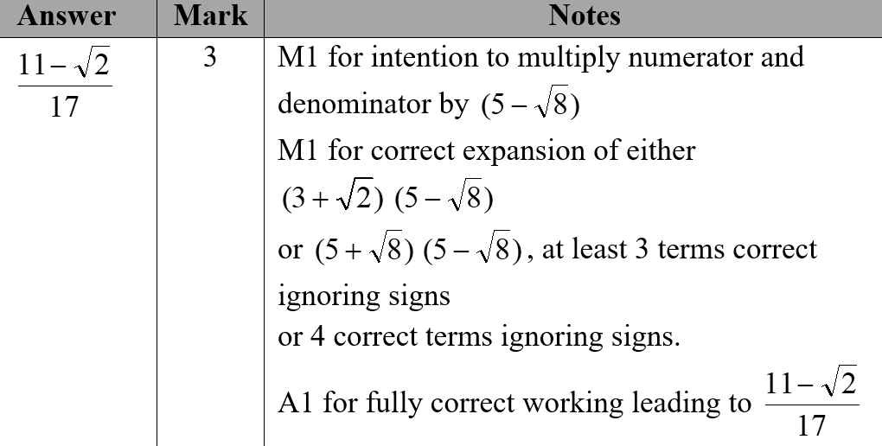
Surds
NTSQ Q2
A

Slide 4
Surds
NTSQ Q3

Slide 5
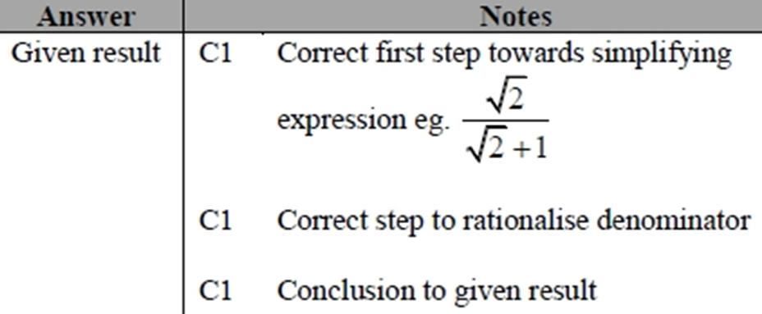
Surds
NTSQ Q3
A

Slide 6
Surds
NTSQ Q4

Slide 7
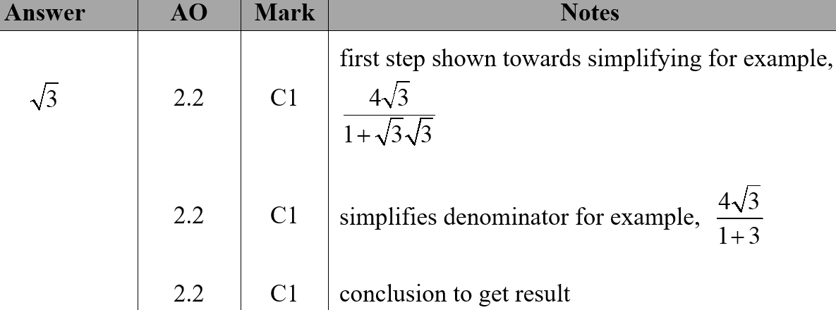
Surds
NTSQ Q4
A

Slide 8
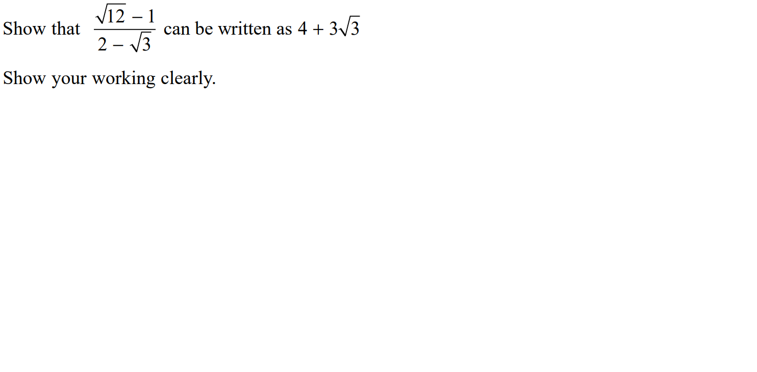
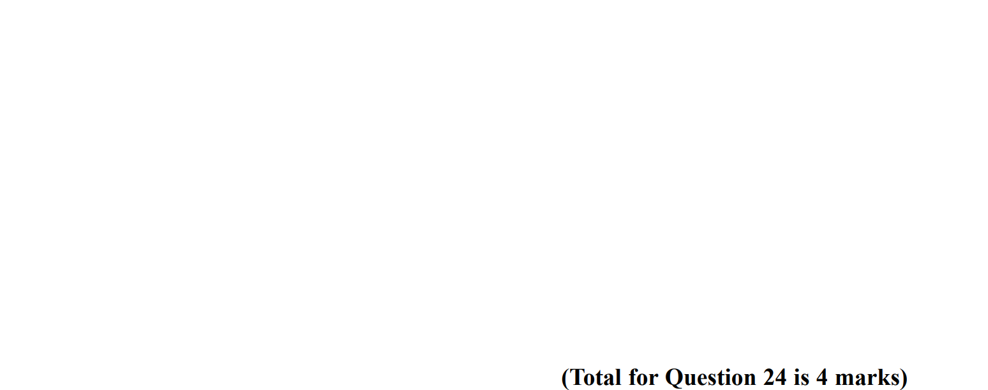
Surds
SAM 2H Q24

Slide 9
Surds
SAM 2H Q24
A

Slide 10
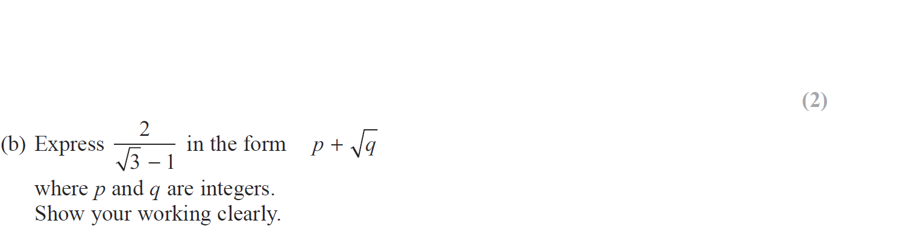
Surds
June 2018 2H Q21

Slide 11
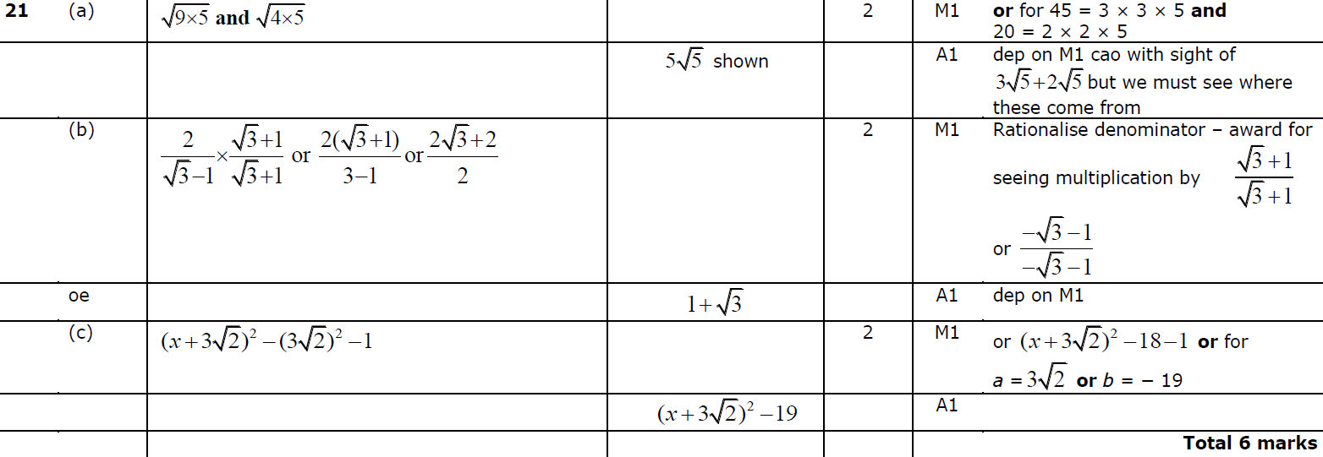
Surds
June 2018 2H Q21
A
B
C

Slide 12
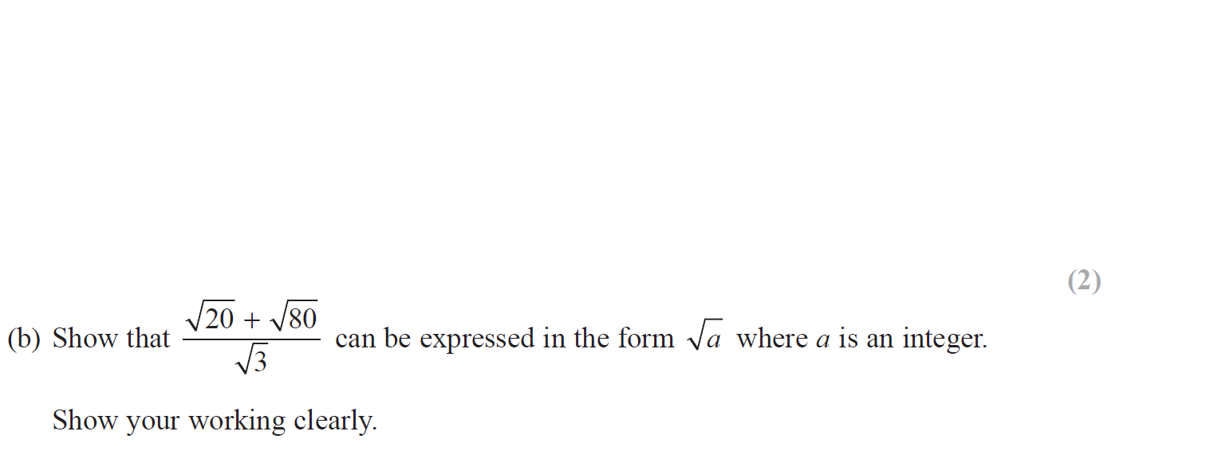
Surds
June 2018 2HR Q17

Slide 13
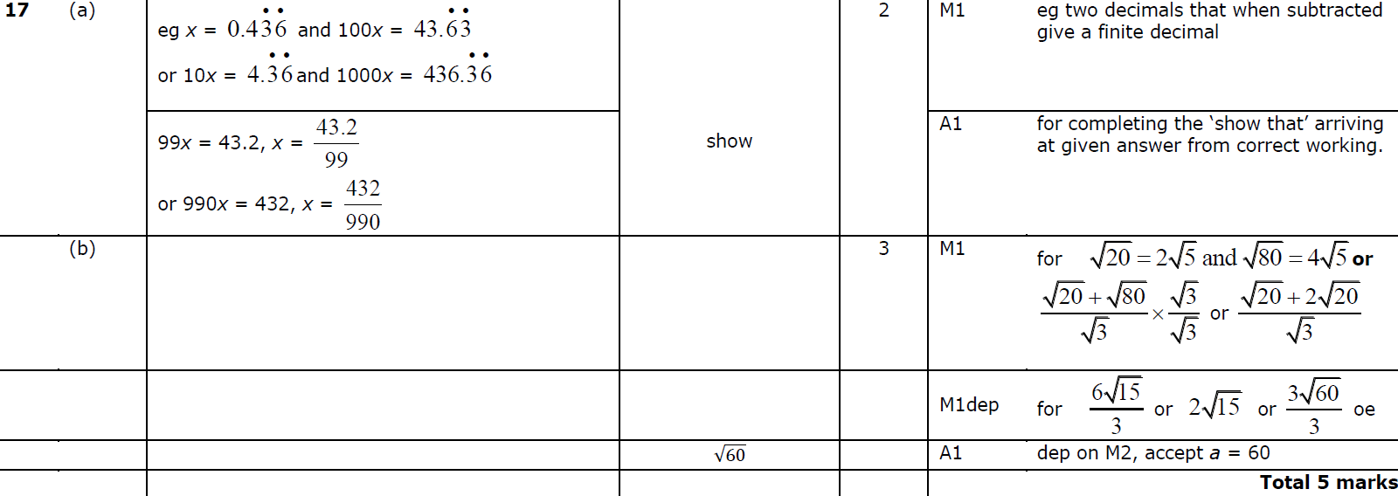
Surds
June 2018 2HR Q17
A
B

Slide 14
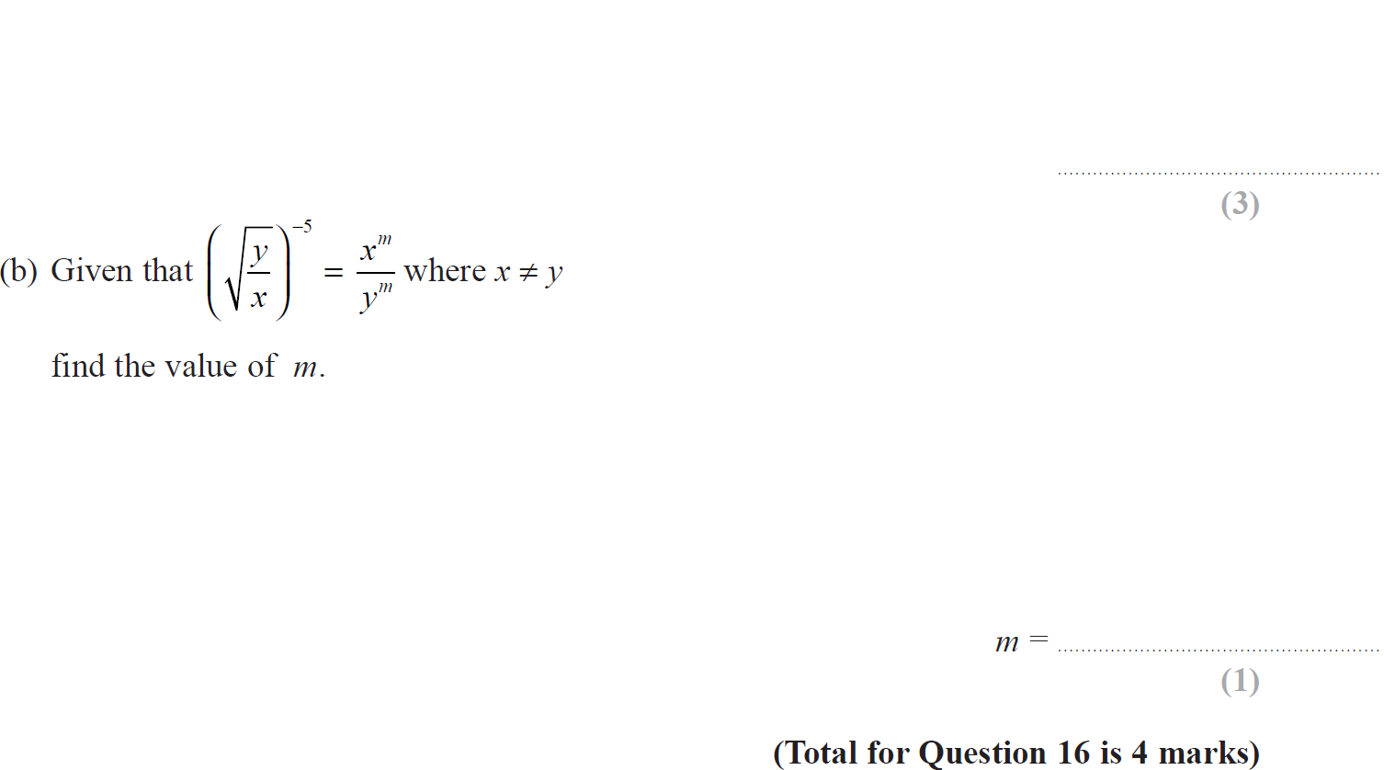
Surds
Jan 2019 1H Q16

Slide 15
Surds
Jan 2019 1H Q16
A
B

Slide 16
Surds
Jan 2019 1HR Q18

Slide 17
Surds
Jan 2019 1HR Q18
A

Slide 18
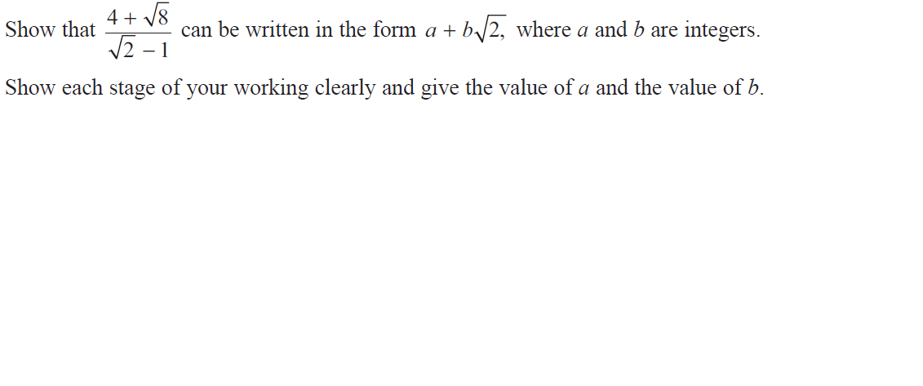
Surds
June 2019 2H Q16

Slide 19
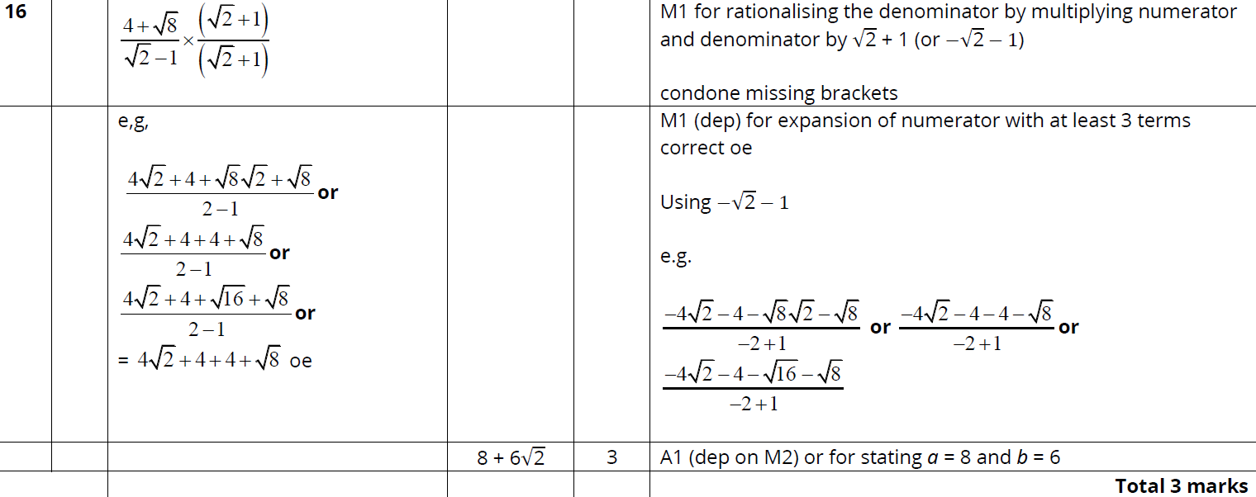
Surds
June 2019 2H Q16
A

Slide 20
Surds
Surds
New Spec Q’s
Nov 2004
3H Q19
Nov 2010
3H Q20
May 2014 3H Q18
Jan 2016 4HR Q22
May 2018 3H Q17
May 2005
3H Q15
June 2011 4H Q23
May 2014 3HR Q16
June 2016 4H Q19
May 2018 3HR Q20
Nov 2005
4H Q18
Jan 2012 3H Q19
Jan 2015 3H Q22
May 2016 3HR Q20
May 2006
3H Q21
May 2012 4H Q20
Jan 2015 4H Q22
Jan 2017 4H Q16
Nov 2007
3H Q20
Jan 2013 4H Q19
Jan 2015 4HR Q17
Jan 2017 3HR Q18
May 2008
3H Q19
May 2013 3HR Q22
June 2015 4H Q19
Jan 2017 4HR Q20
Nov 2009
3H Q25
Jan 2014 3H Q17
June 2015 4HR Q19
May 2017 3H Q16
June 2010
3H Q16
Jan 2014 3HR Q19
Jan 2016 4H Q23
Jan 2018 3H Q20

Slide 21
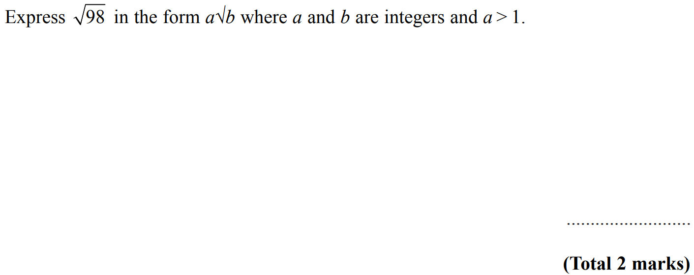
Surds
Nov 2004 3H Q19

Slide 22
Surds
Nov 2004 3H Q19
A

Slide 23
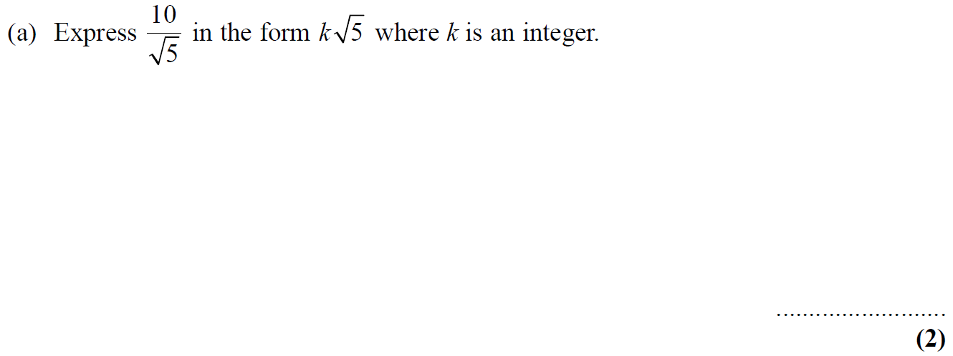
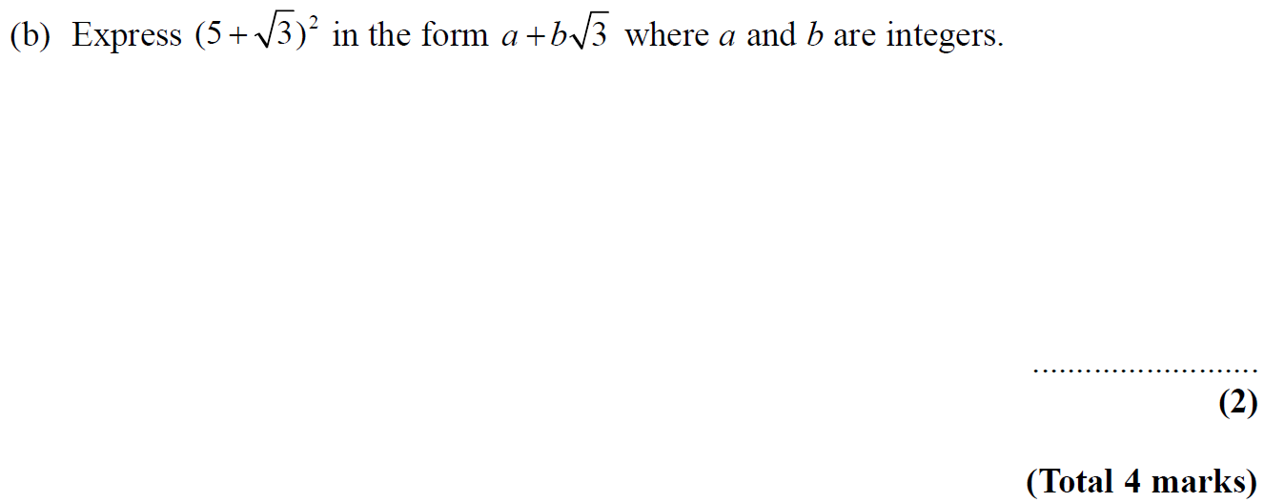
Surds
May 2005 3H Q15

Slide 24
Surds
May 2005 3H Q15
A
B

Slide 25
Surds
Nov 2005 4H Q18

Slide 26
Surds
Nov 2005 4H Q18
A
B

Slide 27
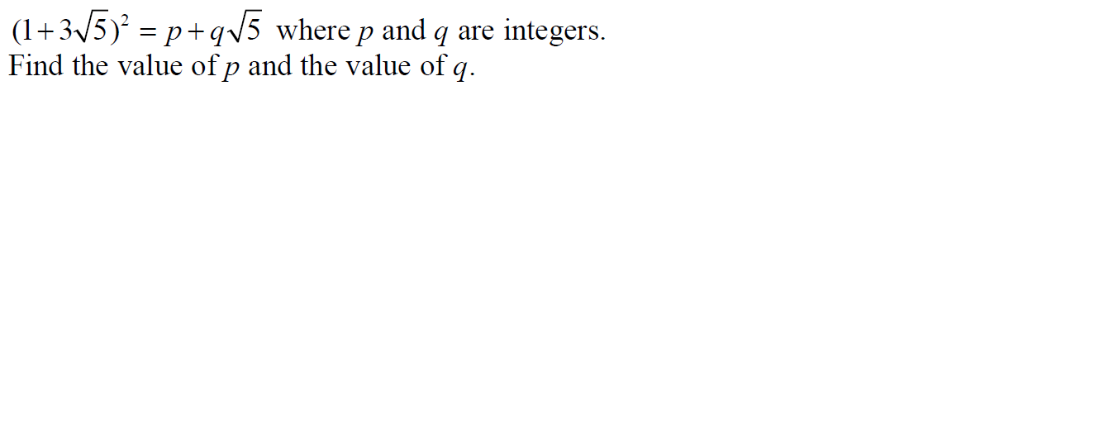
Surds
May 2006 3H Q21

Slide 28
Surds
May 2006 3H Q21
A

Slide 29
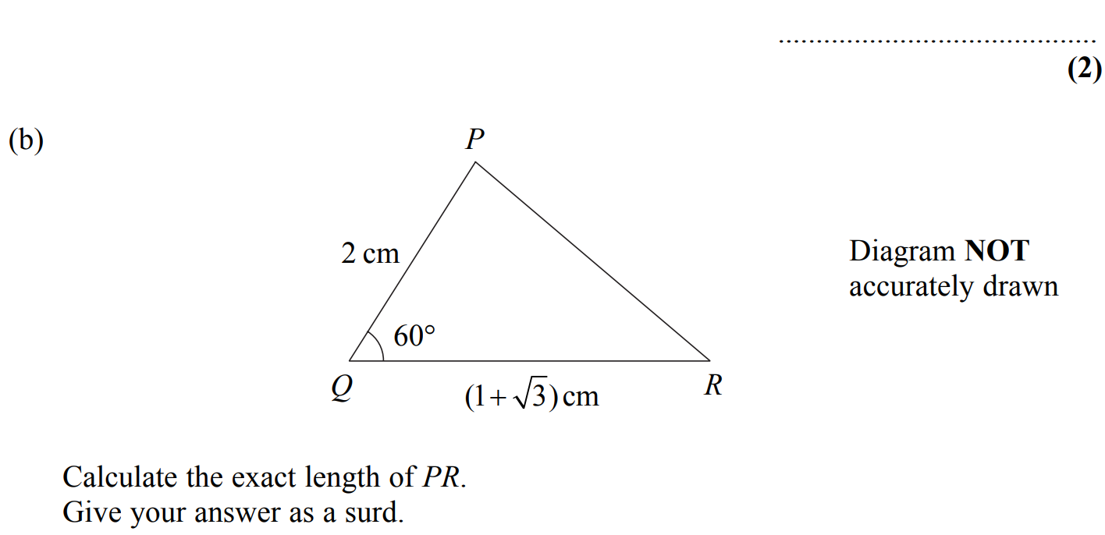
Surds
Nov 2007 3H Q20

Slide 30
Surds
Nov 2007 3H Q20
A
B

Slide 31
Surds
May 2008 3H Q19

Slide 32
Surds
May 2008 3H Q19
A

Slide 33
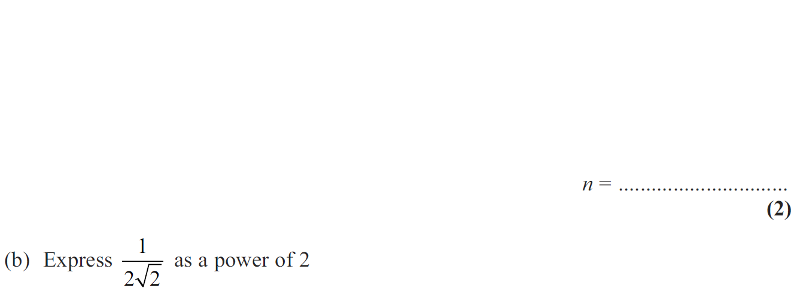
Surds
Nov 2009 3H Q25

Slide 34
Surds
Nov 2009 3H Q25
A
B

Slide 35
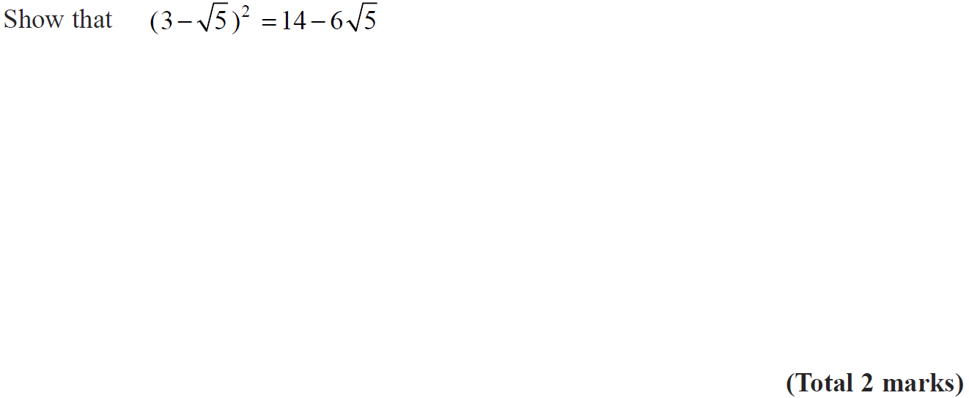
Surds
June 2010 3H Q16

Slide 36
Surds
June 2010 3H Q16
A

Slide 37
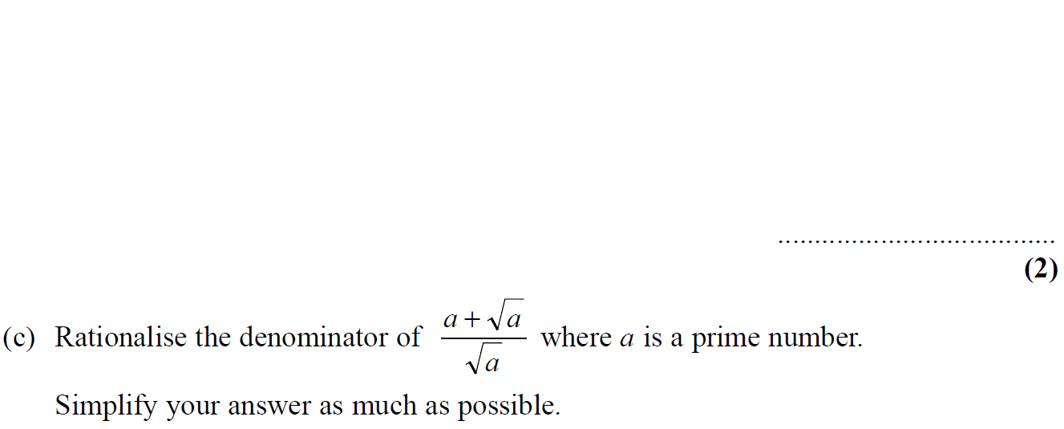
Surds
Nov 2010 3H Q20

Slide 38
Surds
Nov 2010 3H Q20
A
B
C

Slide 39
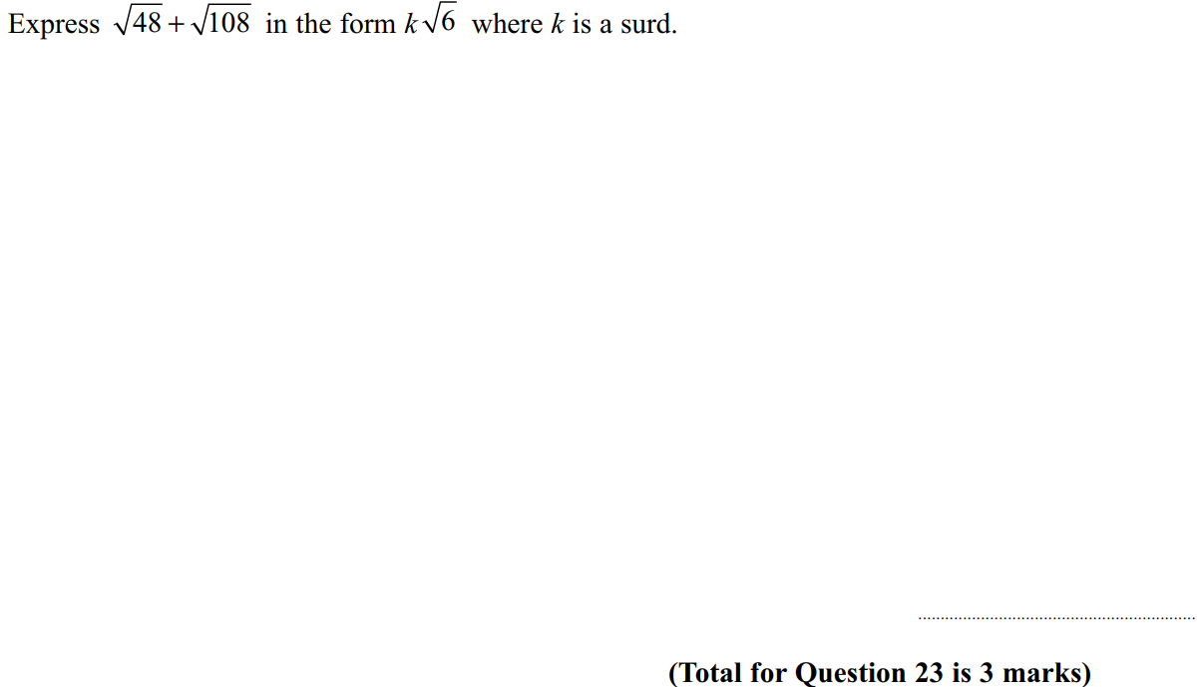
Surds
June 2011 4H Q23

Slide 40
Surds
June 2011 4H Q23
A

Slide 41
Surds
Jan 2012 3H Q19

Slide 42
Surds
Jan 2012 3H Q19
A

Slide 43
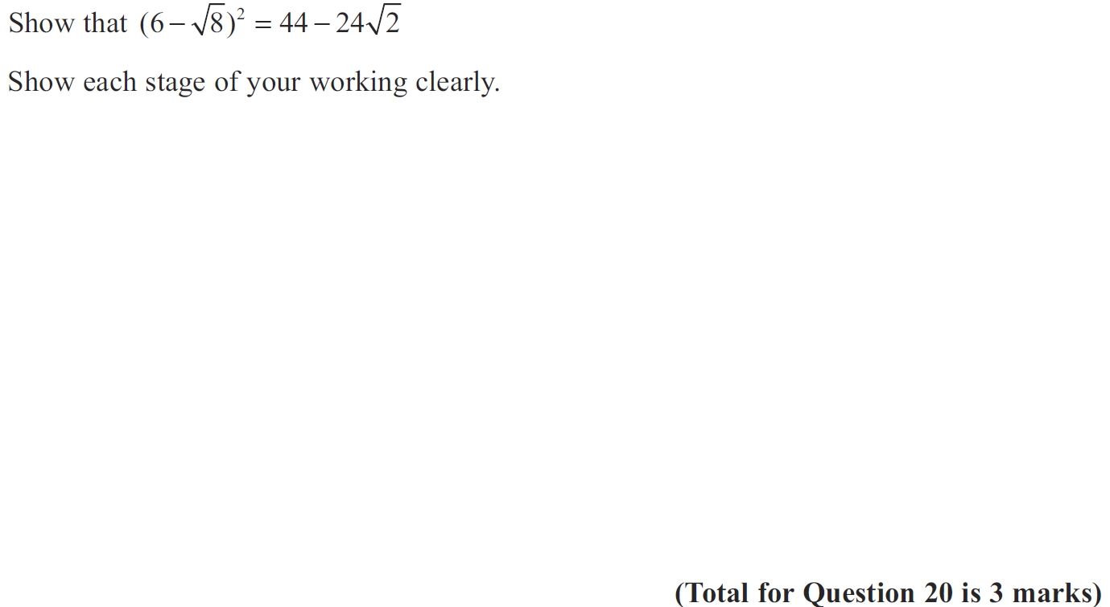
Surds
May 2012 4H Q20

Slide 44
Surds
May 2012 4H Q20
A

Slide 45
Surds
Jan 2013 4H Q19

Slide 46
Surds
Jan 2013 4H Q19
A

Slide 47
Surds
May 2013 3HR Q22

Slide 48
Surds
May 2013 3HR Q22
A

Slide 49
Surds
Jan 2014 3H Q17

Slide 50
Surds
Jan 2014 3H Q17
A

Slide 51
Surds
Jan 2014 3HR Q19

Slide 52
Surds
Jan 2014 3HR Q19
A

Slide 53
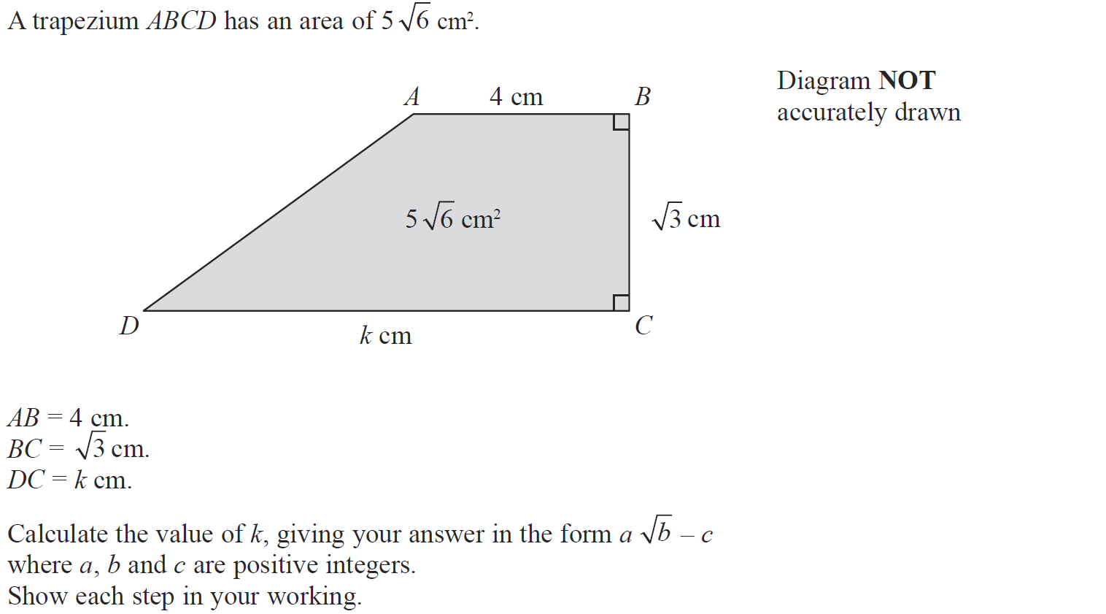
Surds
May 2014 3H Q18

Slide 54
Surds
May 2014 3H Q18
A

Slide 55
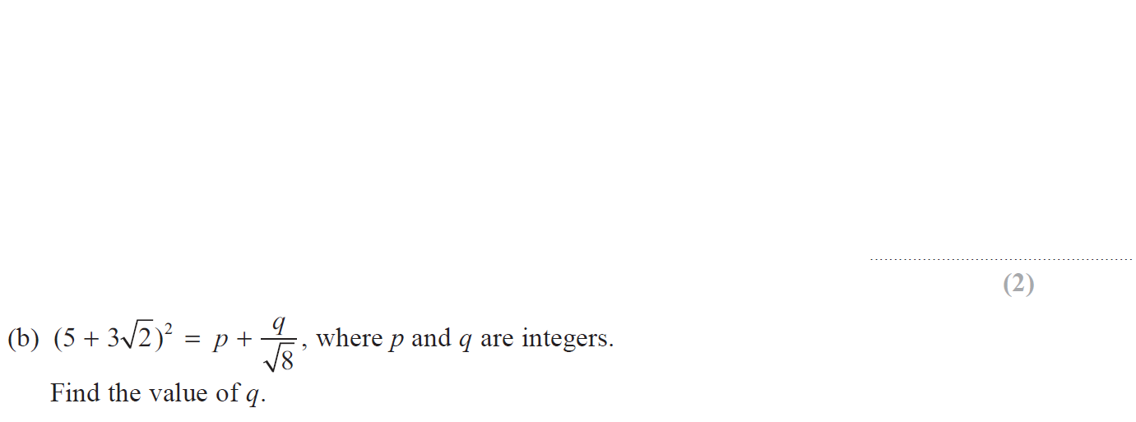
Surds
May 2014 3HR Q16

Slide 56
Surds
May 2014 3HR Q16
A
B

Slide 57
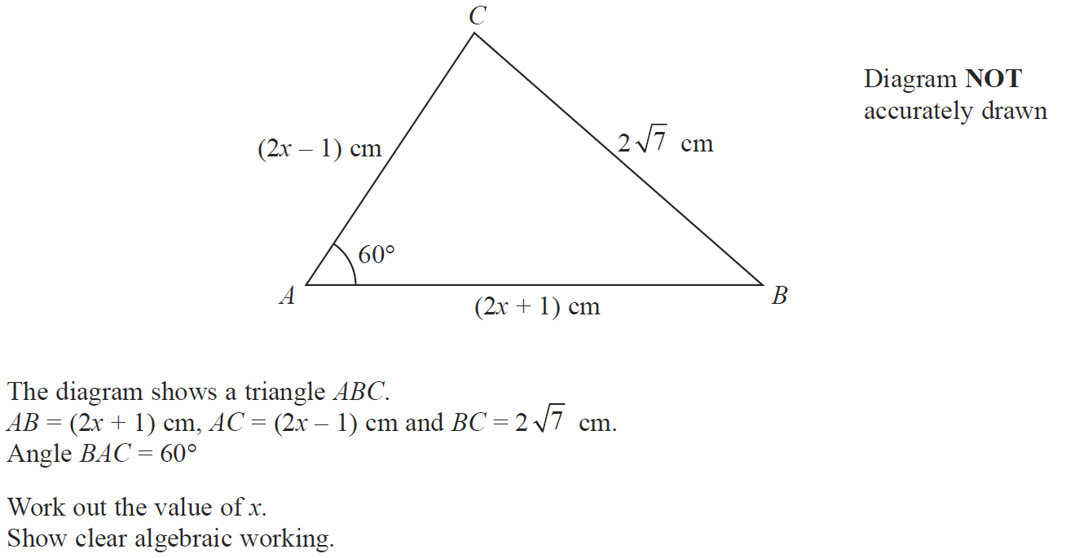
Surds
Jan 2015 3H Q22

Slide 58
Surds
Jan 2015 3H Q22
A

Slide 59
Surds
Jan 2015 4H Q22

Slide 60
Surds
Jan 2015 4H Q22
A
B

Slide 61
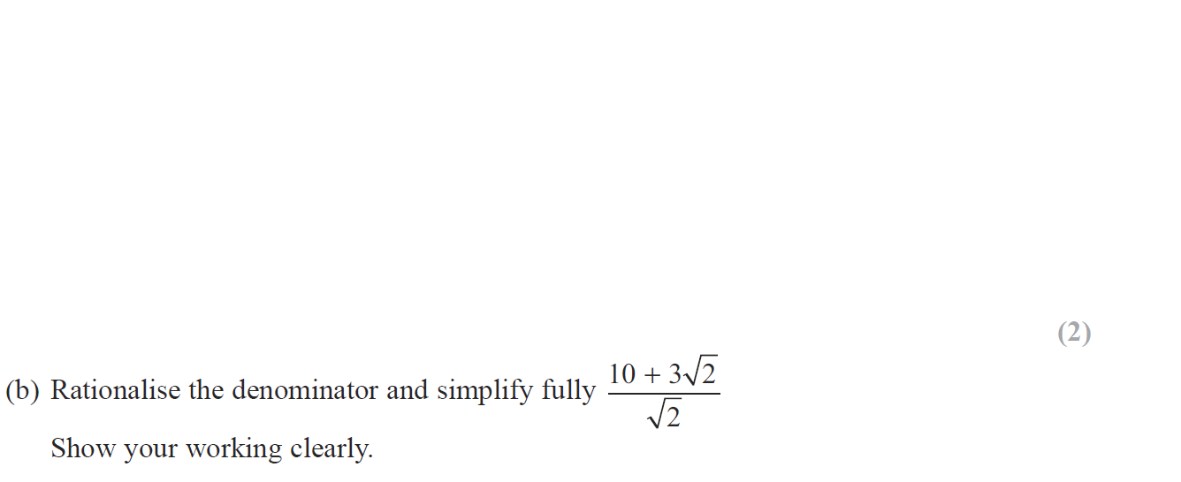
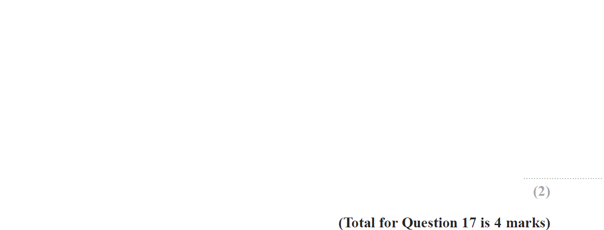
Surds
Jan 2015 4HR Q17

Slide 62
Surds
Jan 2015 4HR Q17
A
B

Slide 63
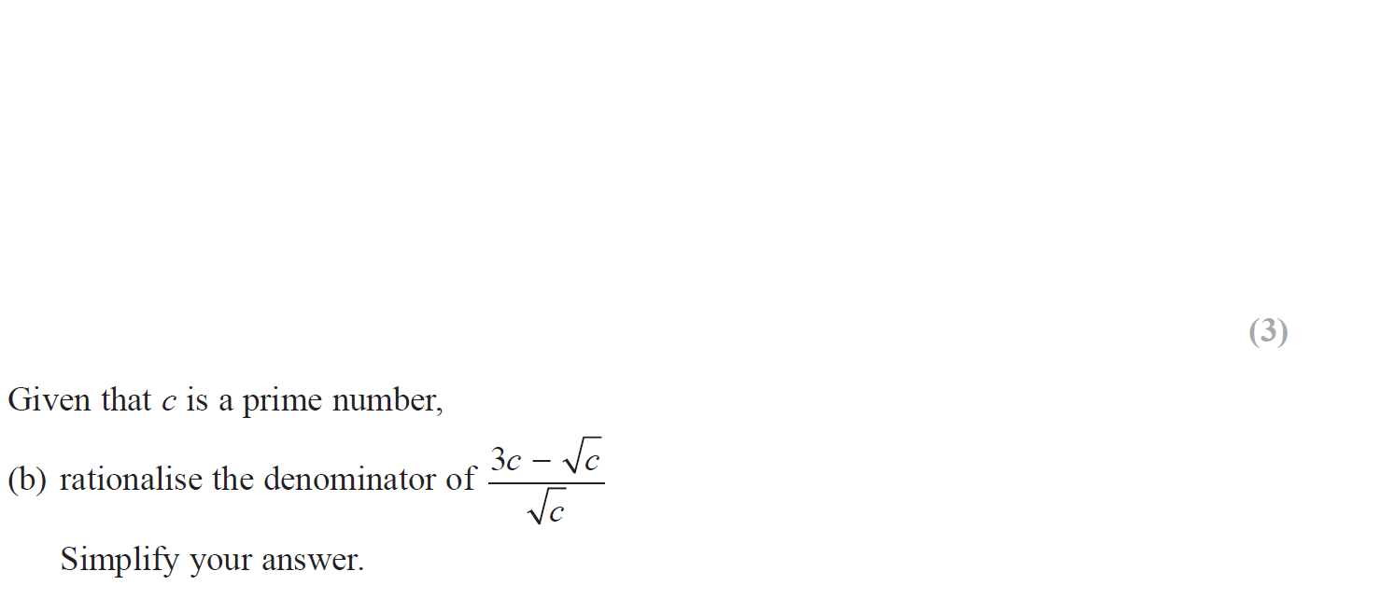
Surds
June 2015 4H Q19

Slide 64
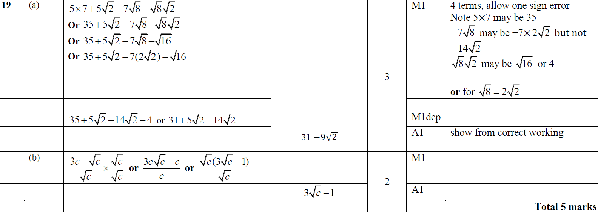
Surds
June 2015 4H Q19
A
B

Slide 65
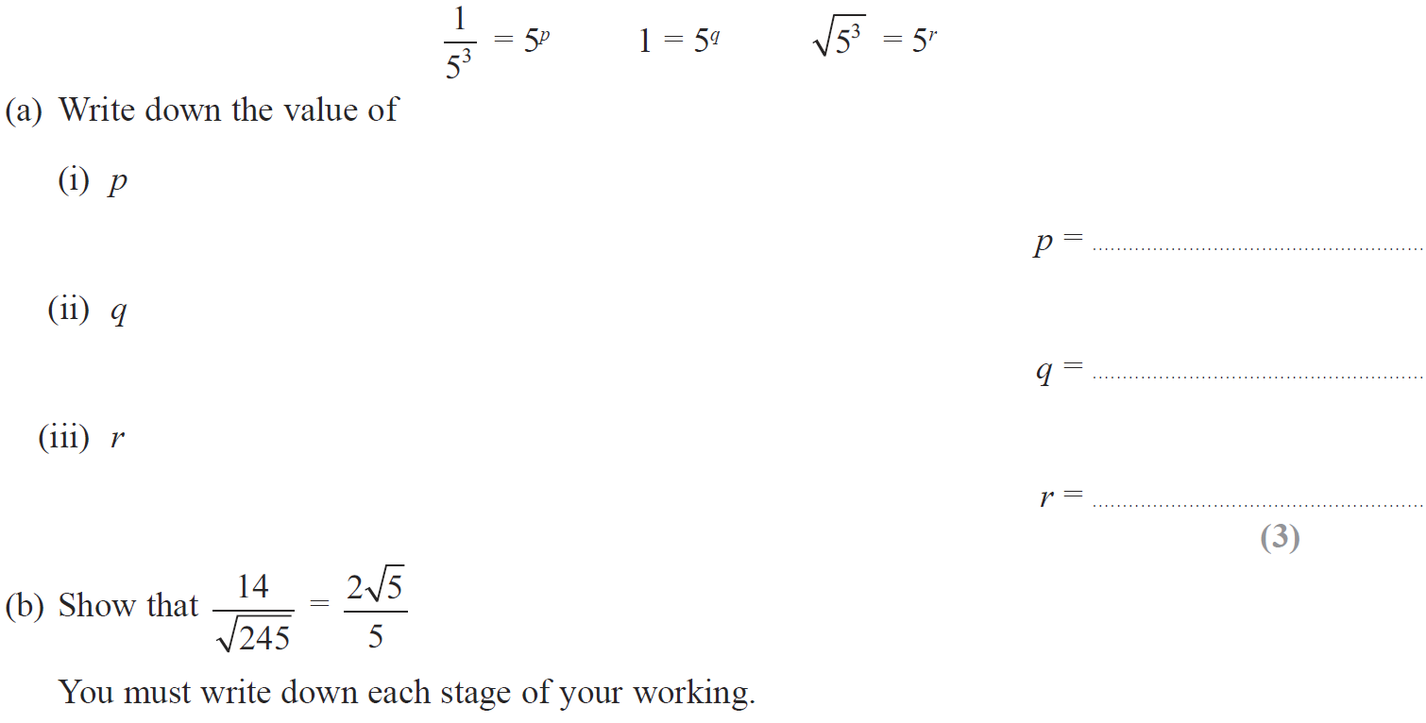
Surds
June 2015 4HR Q19

Slide 66
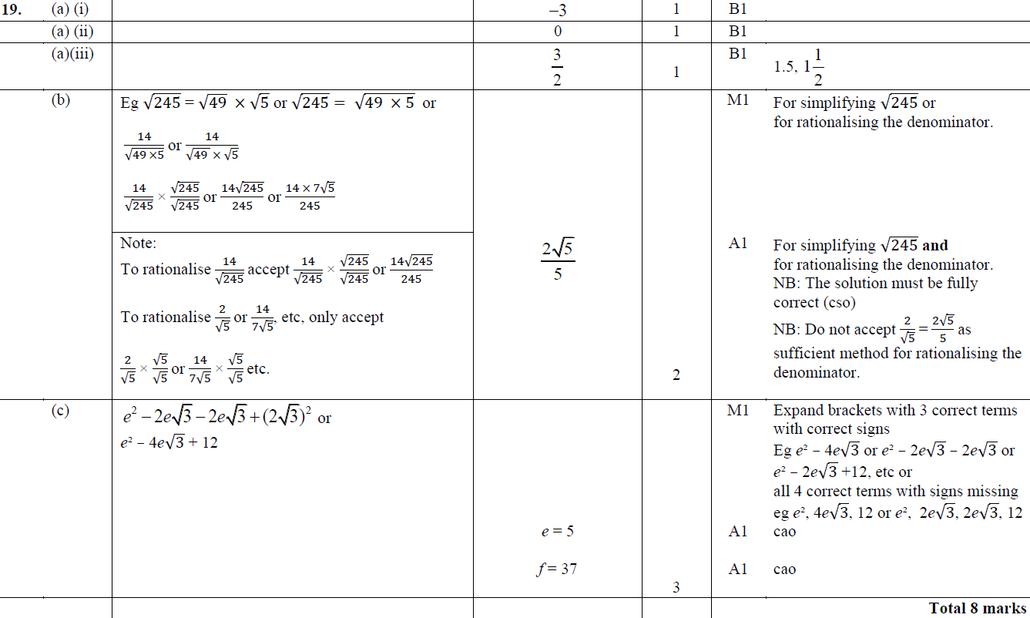
Surds
June 2015 4HR Q19
A (i)
A (ii)
A (iii)
B
C

Slide 67
Surds
Jan 2016 4H Q23

Slide 68
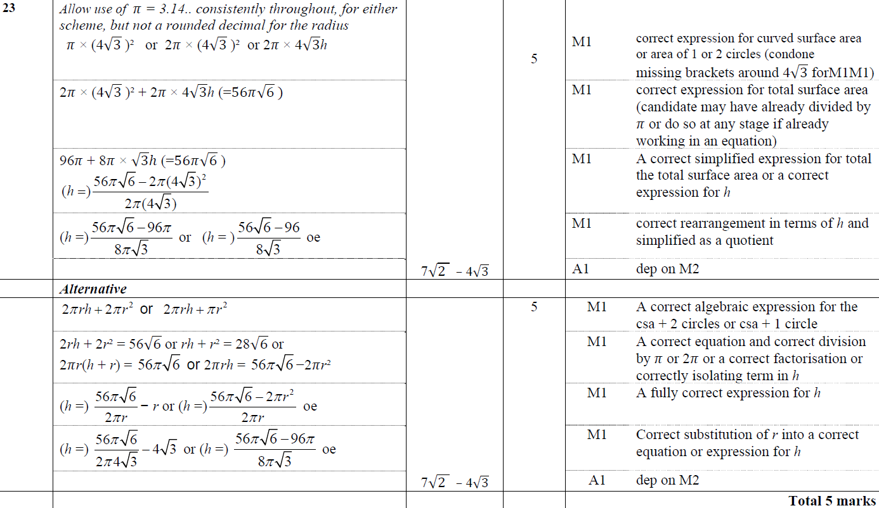
Surds
Jan 2016 4H Q23
A

Slide 69
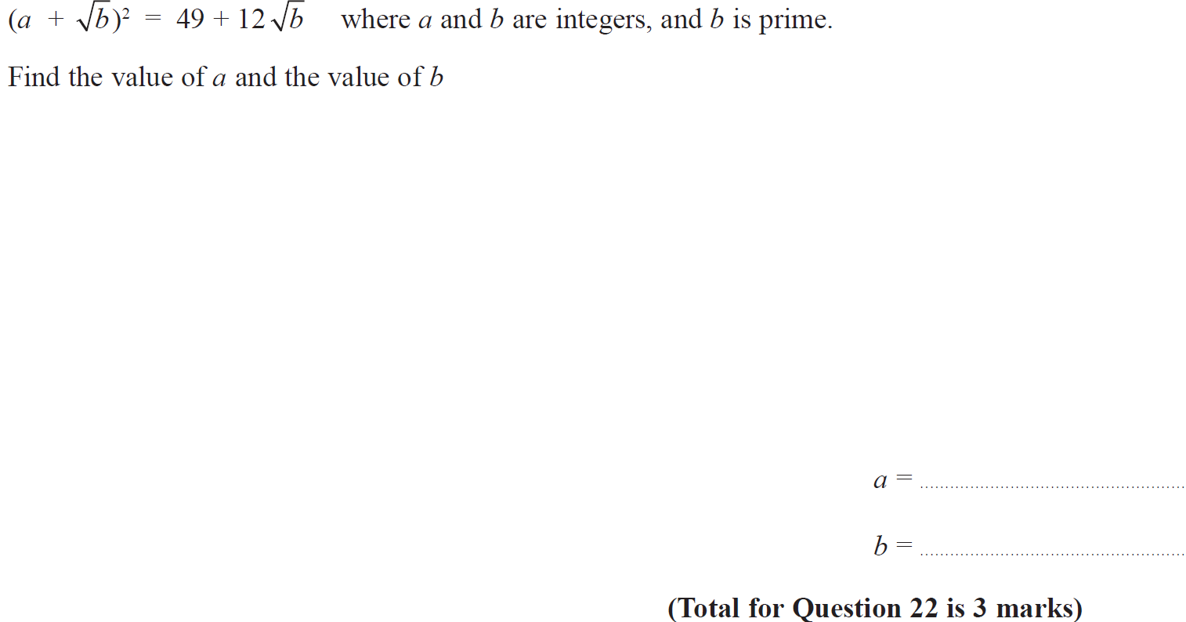
Surds
Jan 2016 4HR Q22

Slide 70
Surds
Jan 2016 4HR Q22
A

Slide 71
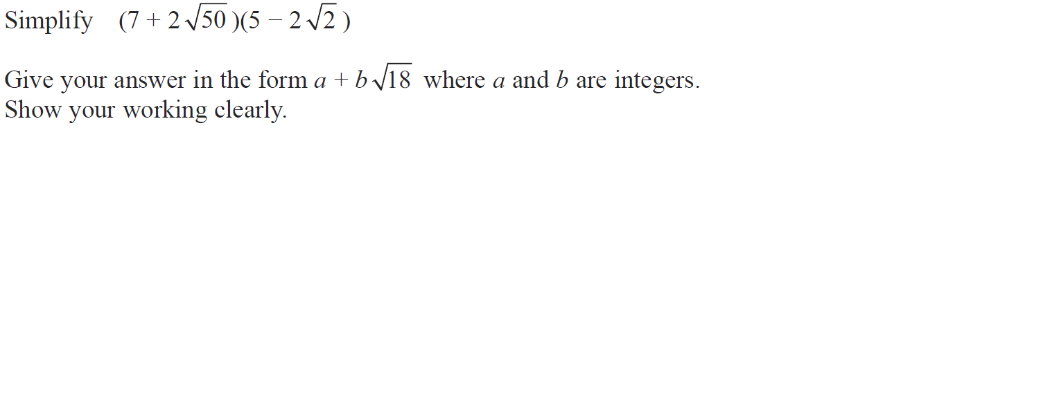
Surds
June 2016 4H Q19

Slide 72
Surds
June 2016 4H Q19
A

Slide 73
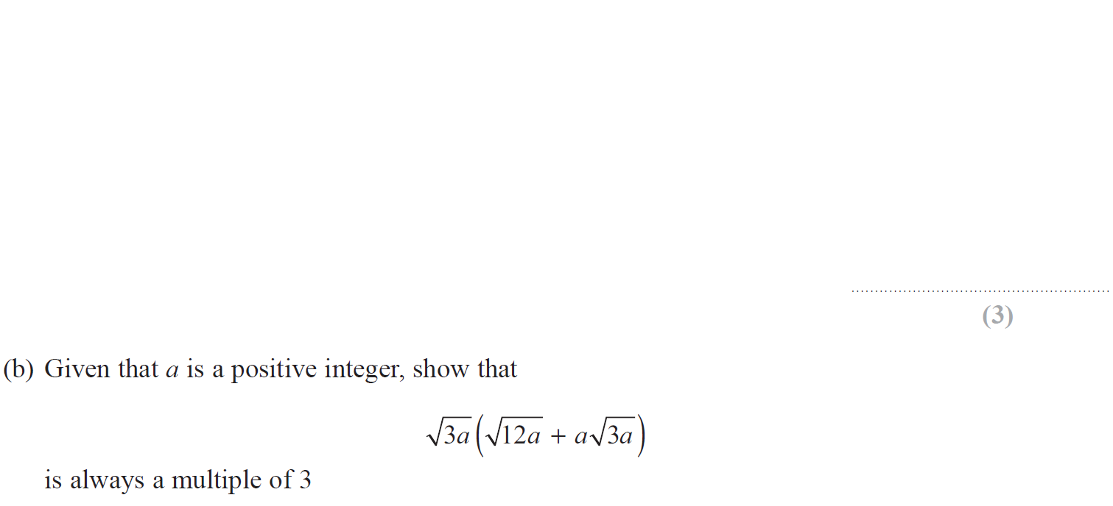
Surds
May 2016 3HR Q20

Slide 74
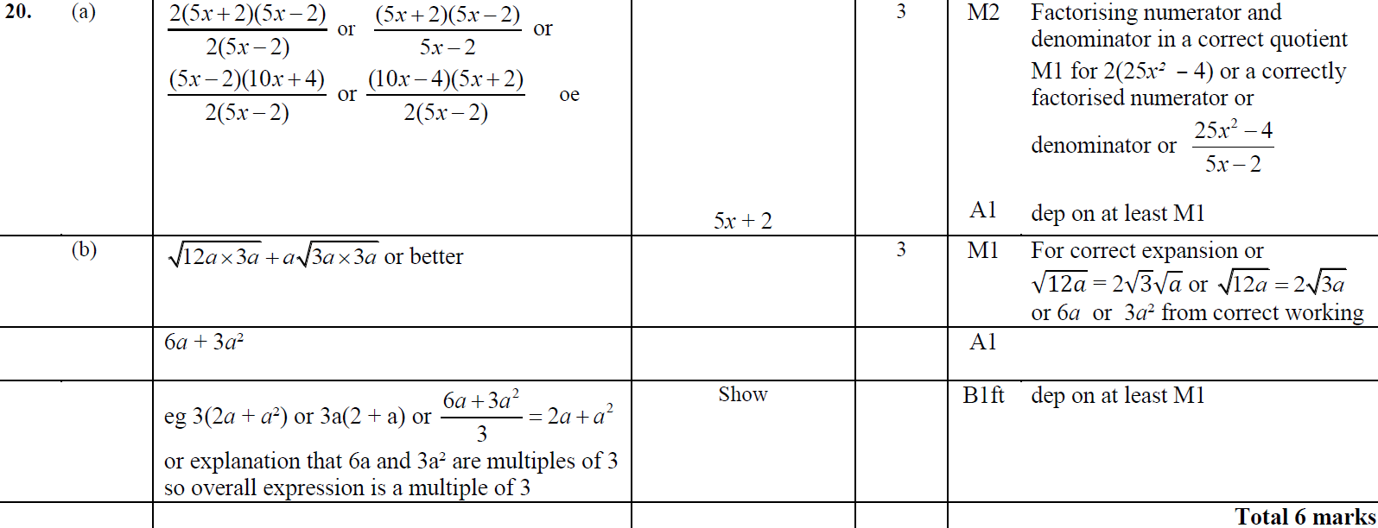
Surds
May 2016 3HR Q20
A
B

Slide 75
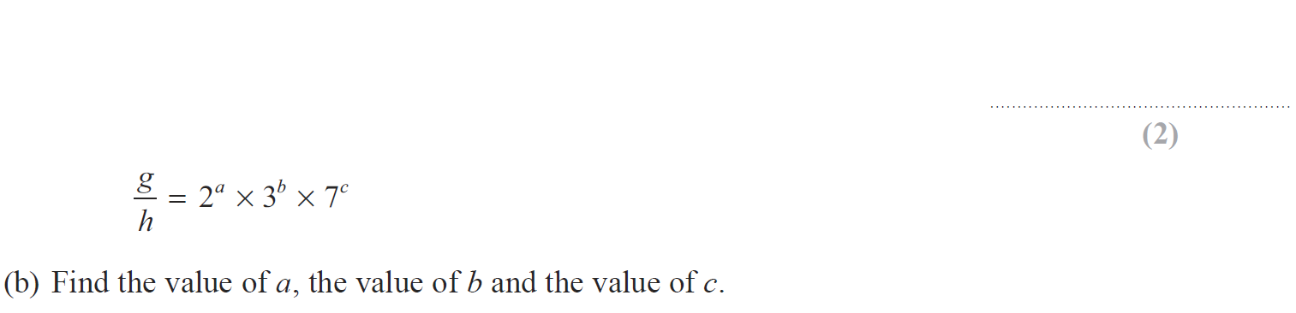
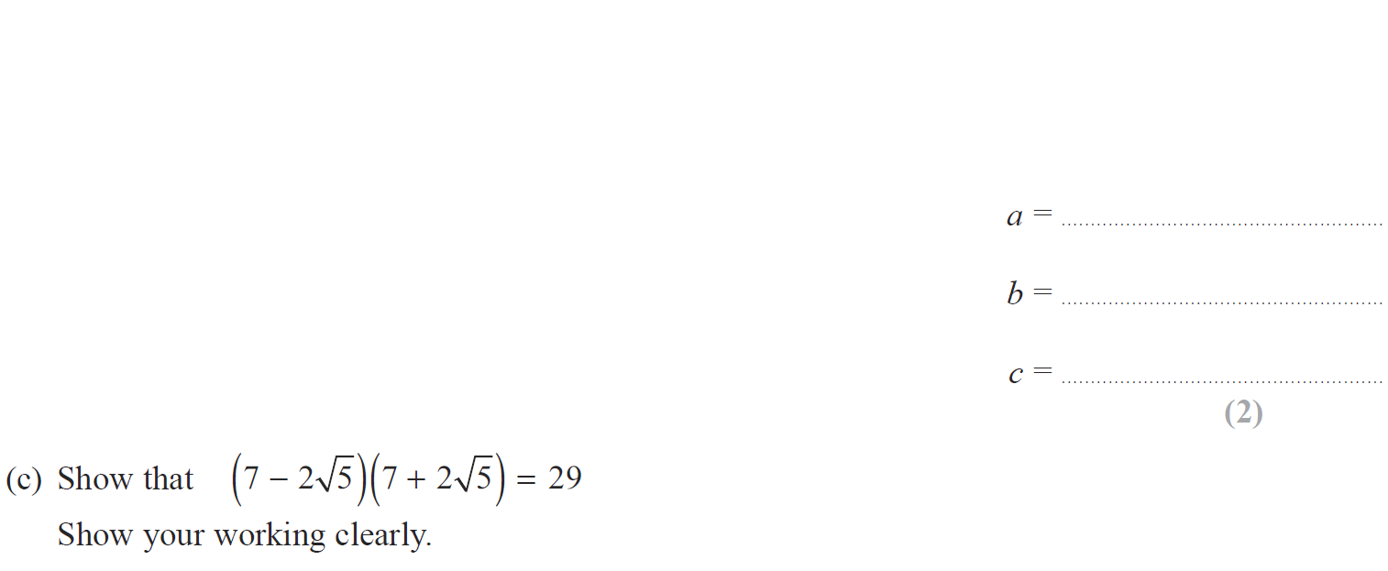
Surds
Jan 2017 4H Q16

Slide 76
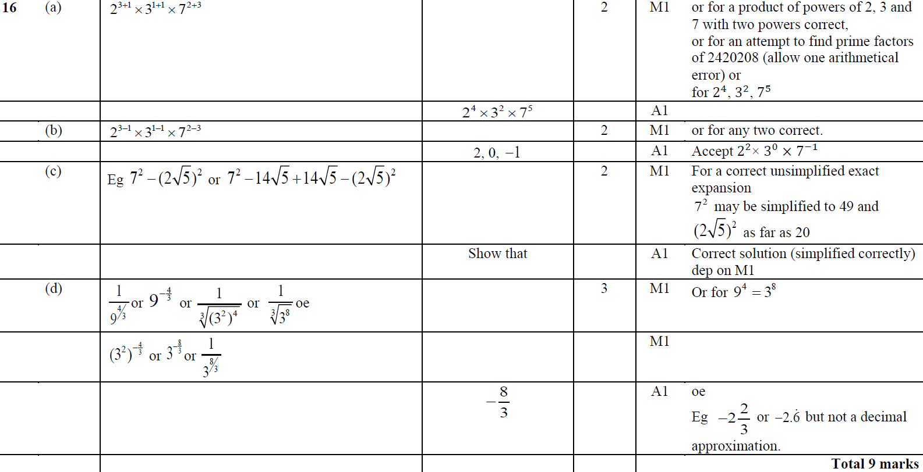
Surds
Jan 2017 4H Q16
A
B
C
D

Slide 77
Surds
Jan 2017 3HR Q18

Slide 78
Surds
Jan 2017 3HR Q18
A

Slide 79
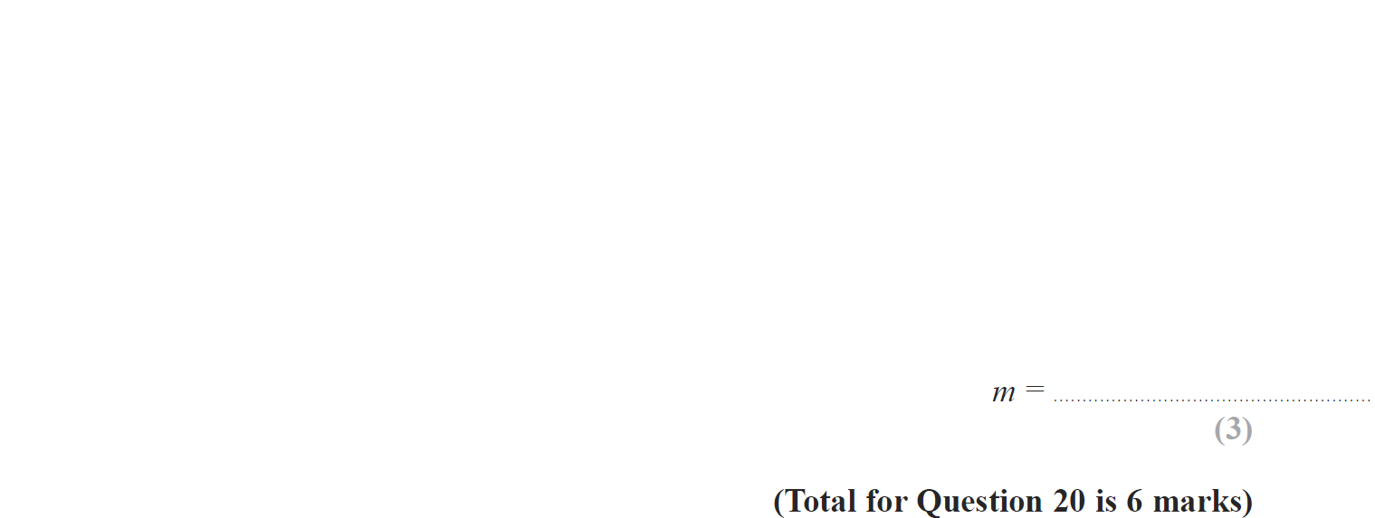
Surds
Jan 2017 4HR Q20

Slide 80
Surds
Jan 2017 4HR Q20
A
B

Slide 81
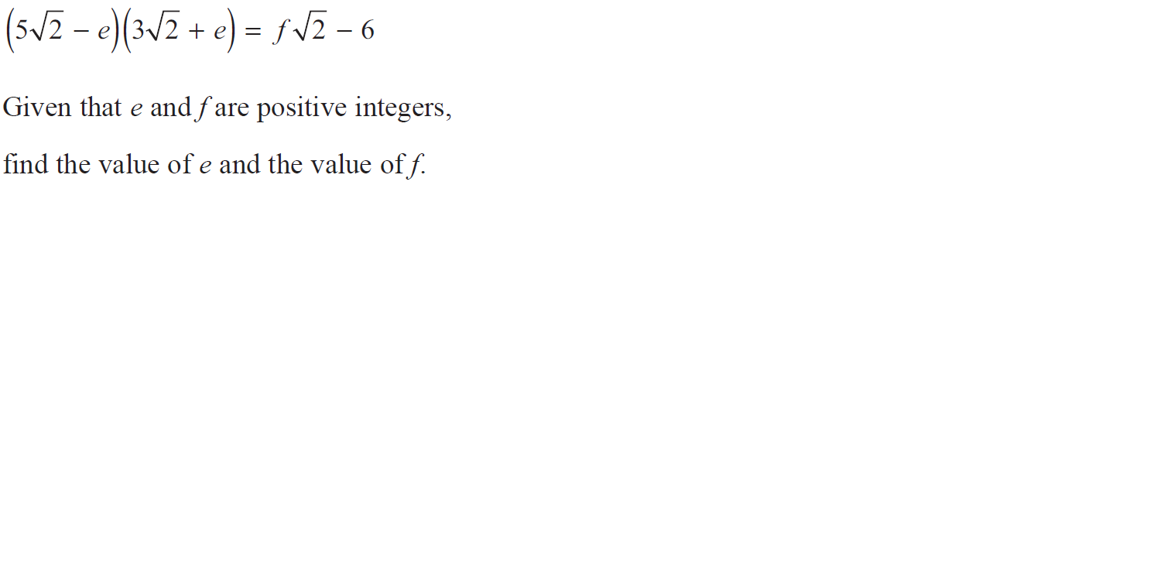
Surds
May 2017 3H Q16

Slide 82
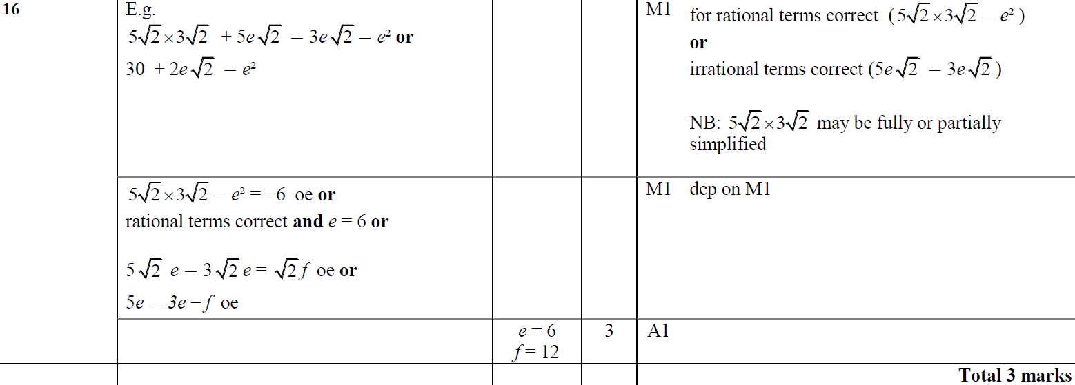
Surds
May 2017 3H Q16
A

Slide 83
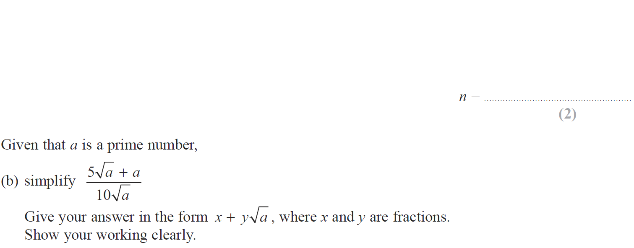
Surds
Jan 2018 3H Q20

Slide 84
Surds
Jan 2018 3H Q20
A
B

Slide 85
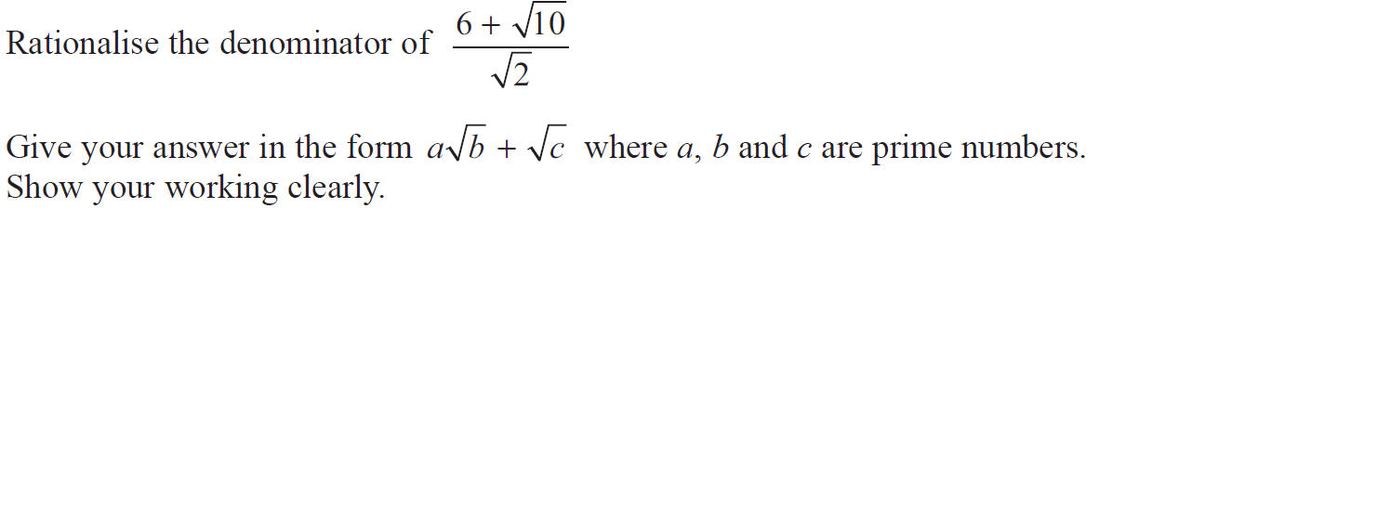
Surds
May 2018 3H Q17

Slide 86
Surds
May 2018 3H Q17
A

Slide 87
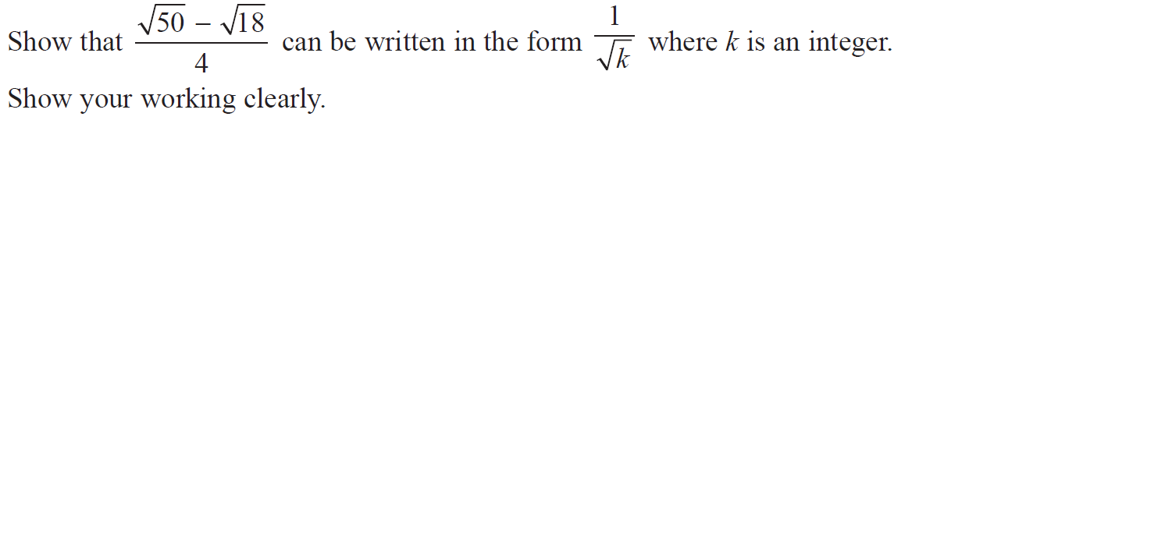
Surds
May 2018 3HR Q20

Slide 88
Surds
May 2018 3HR Q20
A

